Slide 1
ANOVA
POLn4001
3.11.2022

Slide 2
ANOVA (ANalysis Of VAriance)
Použití:
  Měření závislosti kategorické (ne dichotomické) proměnné na kardinální proměnnou
  Srovnání hodnot tří a více průměrů v rámci jedné proměnné
Např. jak se liší průměrný příjem v závislosti na věku (věkových skupinách)
Experimenty s 3+ skupinami

Slide 3
ANOVA - základy
ANOVA testuje nulovou hypotézu, že průměry jednotlivých skupin jsou totožné
Výsledkem je F-statistika:
  Ta stanoví, zda jsou průměry totožné nebo ne
  Nespecifikuje ale, jak se které průměry liší
Identifikace odlišností mezi průměry se děje až v dalším kroku

Slide 4
ANOVA - základy
Základní model, který se na data dá použít, je průměr
Průměr vyjadřuje absenci efektu jiné proměnné (např. věku na příjem)
Cílem je najít model, který naše data vystihuje lépe
Pokud jsou rozdíly mezi skupinami dostatečně velké, bude model založený na více průměrech vhodnější

Slide 5
ANOVA - základy
Jak zjistit, zda je nový model lepší?
Odpověď – model musí představovat pokrok oproti vysvětlovací schopnosti starého modelu
V případě průměru jsou vhodným ukazatelem jeho „nepřesnosti“ odchylky mezi modelem předpokládanými a skutečnými hodnotami

Slide 6
ANOVA – příklad (Field 2009: 350)
 | Placebo | Nízká dávka | Vysoká dávka
 | 3 | 5 | 7
 | 2 | 2 | 4
 | 1 | 4 | 5
 | 1 | 2 | 3
 | 4 | 3 | 6
Průměr | 2,2 | 3,2 | 5
Celkový průměr | 3,467
Rozptyl | 3,124
Sm. odchylka | 1,767

Slide 7
ANOVA - základy

Slide 8
SS_{T}
Celkový součet čtverců (Total Sum of Squares, SS_{T})
  Součet umocněných odchylek od celkového průměru
  Čitatel zlomku výpočtu rozptylu
SS_{T} = s² (N – 1)

Slide 9
Hodnoty | Průměr | Rozdíl | Po umocnění
3 | 3,467 | -0,467 | 0,218089
2 |  | -1,467 | 2,152089
1 |  | -2,467 | 6,086089
1 |  | -2,467 | 6,086089
4 |  | 0,533 | 0,284089
5 |  | 1,533 | 2,350089
2 |  | -1,467 | 2,152089
4 |  | 0,533 | 0,284089
2 |  | -1,467 | 2,152089
3 |  | -0,467 | 0,218089
7 |  | 3,533 | 12,48209
4 |  | 0,533 | 0,284089
5 |  | 1,533 | 2,350089
3 |  | -0,467 | 0,218089
6 |  | 2,533 | 6,416089
SS_{T} |  |  | 43,74

Slide 10
ANOVA - základy

Slide 11


SS_{R}
Součet čtverců reziduálů (Residual Sum of Squares, SS_{R})
  Součet umocněných odchylek od průměrů stanovených modelem
  Vyjadřuje nepřesnost modelu (rozdíly, které model nedokáže vysvětlit)

Slide 12
Hodnoty | Průměr skupiny | Rozdíl | Po umocnění
3 | 2,2 | 0,8 | 0,64
2 |  | -0,2 | 0,04
1 |  | -1,2 | 1,44
1 |  | -1,2 | 1,44
4 |  | 1,8 | 3,24
5 | 3,2 | 1,8 | 3,24
2 |  | -1,2 | 1,44
4 |  | 0,8 | 0,64
2 |  | -1,2 | 1,44
3 |  | -0,2 | 0,04
7 | 5 | 2 | 4
4 |  | -1 | 1
5 |  | 0 | 0
3 |  | -2 | 4
6 |  | 1 | 1
SS_{R} |  |  | 23,6

Slide 13

SS_{M}
Modelový součet čtverců (Model Sum of Squares, SS_{M})
  Součet umocněných rozdílů mezi hodnotami předpokládanými novým a starým modelem
  Vyjadřuje pokrok nového modelu oproti modelu založeném na celkovém průměru

Slide 14
Průměr skupiny | Celkový průměr | Rozdíl | Po umocnění | Vynásobení velikostí skupiny
2,2 | 3,467 | -1,267 | 1,605289 | 8,026445
3,2 |  | -0,267 | 0,071289 | 0,356445
5 |  | 1,533 | 2,350089 | 11,750445
SS_{M} |  |  |  | 20,135

Slide 15
Sumy čtverců
SS_{T} – nepřesnost původního modelu
SS_{R} – nepřesnost nového modelu
SS_{M} – pokrok nového modelu oproti starému
SS_{T} = SS_{R} + SS_{M}
43,74 = 23,6 + 20,135

Slide 16
Sumy čtverců
Význam pro nový model:
  SS_{M} uvádí, kolik variability dat je model schopný vysvětlit (pokrok více průměrů oproti jednomu průměru)
  SS_{R} naopak uvádí, co model není schopný vysvětlit (z důvodu vlivu dalších faktorů)
Je potřebné, aby podíl vysvětlené variability byl vyšší než podíl variability nevysvětlené, a to čím víc, tím líp

Slide 17
Průměrné sumy čtverců
SS_{M} = 20,135 / (3-1) = 20,135 / 2 = 10,068 = MS_{M}
SS_{R} = 23,6 / (15 – 3) = 23,6 / 12 = 1,967 = MS_{R}
Obě hodnoty je nutné srovnat na stejný základ, protože byli počítané jako součty z odlišného počtu prvků
SS_{M} se dělí počtem skupin -1
SS_{R} se dělí počtem prvků – počtem skupin

Slide 18
F-statistika
SS_{M} = 20,135 / (3-1) = 20,135 / 2 = 10,068 = MS_{M}
SS_{R} = 23,6 / (15 – 3) = 23,6 / 12 = 1,967 = MS_{R}
F = vysvětlená variabilita / nevysvětlená variabilita
F = MS_{M} / MS_{R}
F = 5,12

Slide 19
F-statistika
Výstup analýzy ANOVA
F-statistika (a její signifikantnost) jsou pouze prvním krokem (i když samotná ANOVA tím končí)
Z F-statistiky lze poznat, že některé průměry se od sebe statisticky signifikantně liší, ale ne už které a jak
Potřebný druhý krok – kontrasty nebo post hoc testy

Slide 20
ANOVA - předpoklady
ANOVA je parametrický test
Nezávislost pozorování, normální rozložení závislé proměnné (uvnitř skupin), homogenita rozptylu, závislá proměnná alespoň intervalová
Za jistých okolností je ANOVA robustní = produkuje platné výsledky navzdory porušeným předpokladům

Slide 21
ANOVA - předpoklady
Porušení normality:
  Pokud jsou skupiny stejné, výsledky ANOVA by neměli být narušené
  Pokud jsou skupiny různě velké, přesnost F-statistiky může být narušená
Porušení homogenity rozptylu:
  Stejně jako u porušení normality
  Pokud mají větší skupiny vyšší rozptyl, hodnota F má tendenci být nižší (a naopak)
Porušení nezávislosti:
  Vážné navýšení pravděpodobnosti chyby I. typu (false positive)

Slide 22
Post hoc testy
Druhý krok, který následuje po zjištění hodnoty F-statistiky (pouze pokud ukazuje na výhodnost modelu)
Post hoc testy porovnají všechny dvojice průměrů
Využití spíše pro výzkumy bez hypotéz (není pravidlo)
Více variant (v SPSS téměř dvě desítky)

Slide 23
Post hoc testy
Kritéria použití:
  Kontrola chyb I. typu
  Kontrola chyb II. typu
  Validní výstupy při porušení předpokladů ANOVA
Konzervativní testy – nízká možnost chyby I. typu za cenu opatrnosti (neodhalí existující efekt)
Liberální testy – nízká možnost chyby II. typu za cenu lehkovážnosti (odhalí se neexistující efekt)

Slide 24
Post hoc testy
Co použít?
Stejně velké skupiny a rozptyly – REGWQ nebo Tukey
Konzervativní test – Bonferroni
Rozdílná velikost skupin – Gabriel nebo GT2
Narušena homogenita rozptylu – Games-Howell

Slide 25
ANOVA v SPSS
Analyze → Compare Means → One-Way ANOVA
  Závislou proměnnou vložit do Dependent List
  Nezávislou proměnnou do Factor
V Options možnost zvolit deskriptivní statistiky, Levenův test, Brown-Forsythe a Welch F
V Post Hoc vybrat příslušné testy (při Dunnett skontrolovat další nastavení)

Slide 26
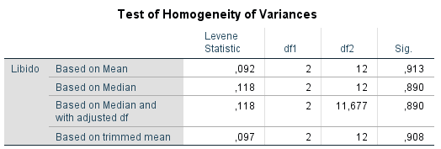
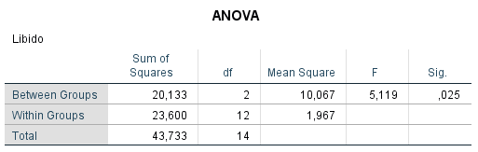
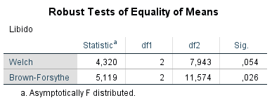

Slide 27
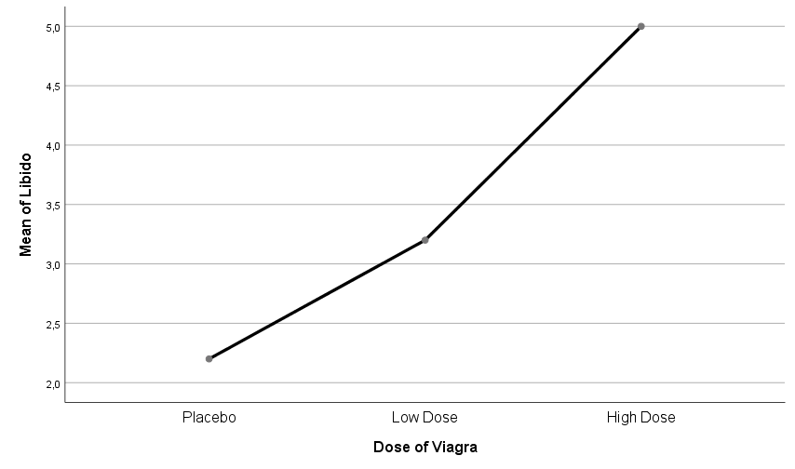

Slide 28
